Slide 1

线上复试操作指南（考生端）
研究生院
2020年5月

Slide 2
复试考生准备设备
设备 | 数量 | 说明
联网PC电脑或笔记本电脑（配备麦克风、音箱、外置摄像头等） | 1台 | 1.Windows 7/10操作系统，安装Chrome浏览器、office、腾讯会议客户端等。 2.要求全程联网，复试时请关闭其它软件。
手机（有无线wifi网络环境或4G功能） | 1个 | 1.全程连接无线wifi，关闭其它软件。 2.安装学信网远程复试系统App、腾讯会议软件。 “需保证设备电量充足，存储空间充足，建议连接优质Wi-Fi网络，关闭移动设备通话、录屏、锁屏、外放音乐、闹钟等可能影响面试的应用程序。”锁屏会导致二机位视频卡住。
考生需提前仔细阅读使用说明，本人实名登录学信网App、支付宝App；
电脑和手机分别使用不同的账号登录腾讯会议客户端和App。

Slide 3
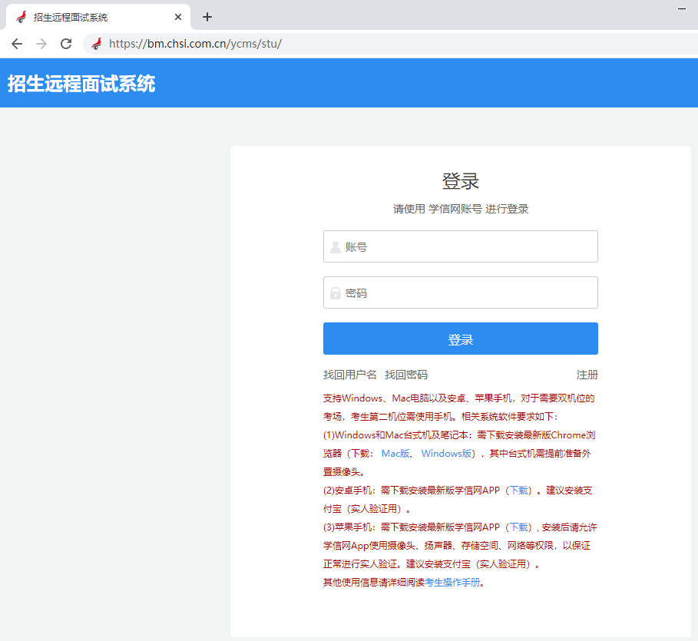
访问系统
请考生在电脑上使用Chrome浏览器登录：
https://bm.chsi.com.cn/ycms/stu/
请考生仔细阅读说明，下载安装相应软件。
请考生使用学信网账号登录系统

Slide 4
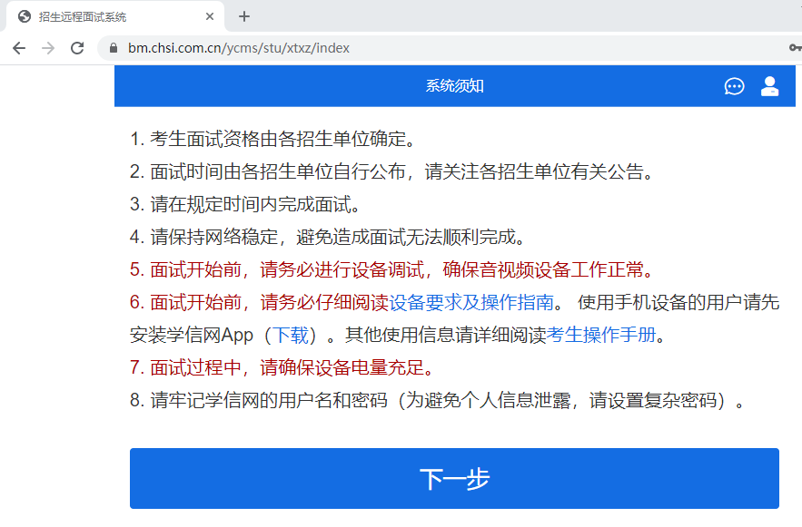
访问系统
成功登录后将显示系统须知，见右图：
请考生仔细阅读系统须知，并按照要求下载安装软件并进行调试。
点击下一步按钮进入下一页面。

Slide 5
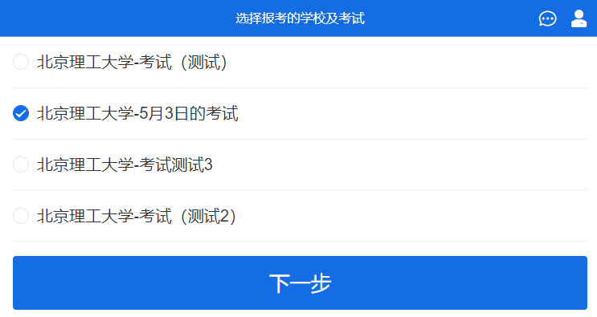
选择报考的学校及考试
考生此时应能看到报考学校对应的考试。
根据情况选择一个考试，点击下一步。

Slide 6
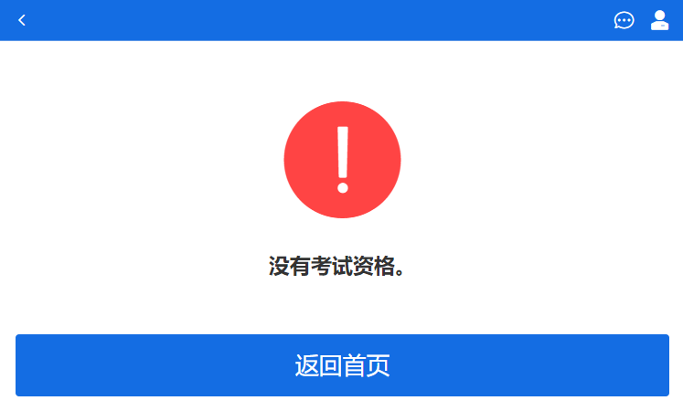
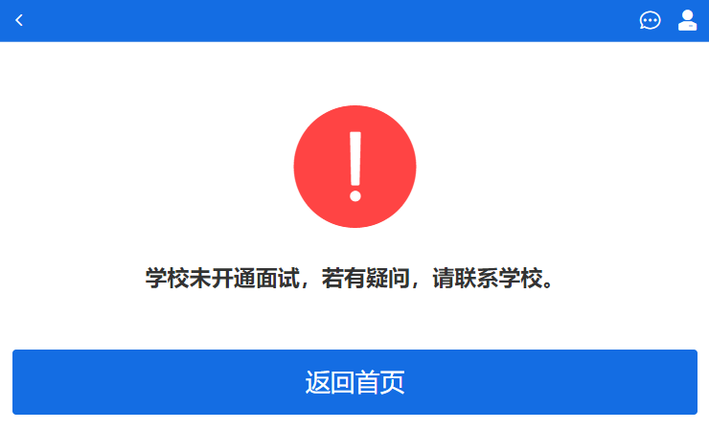
选择报考的学校及考试
异常情况1：如提示“没有考试资格”
说明此考生在准考库中没有其信息。
请学院管理员在管理端的准考库中确认考生的信息。
异常情况2：如提示“学校未开通面试”
说明系统中的全局开关尚未开启。
请学院管理员在管理端的系统设置中开启系统。

Slide 7
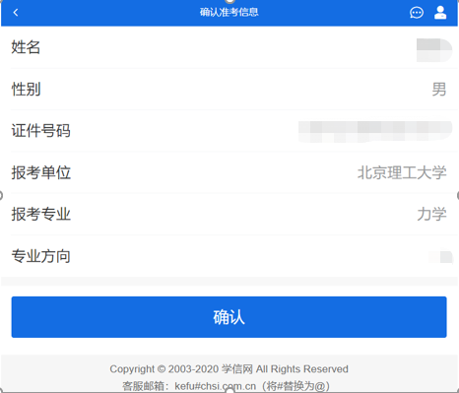
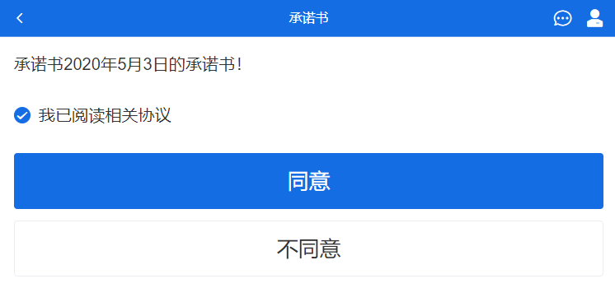
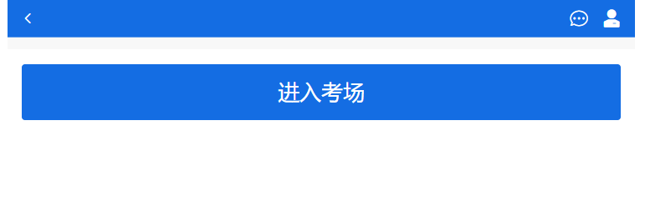
确认信息、同意承诺书
考生确认准考信息，点击确认。
考生阅读承诺书，点击同意后进入下一步。
此处点击进入考场。

Slide 8
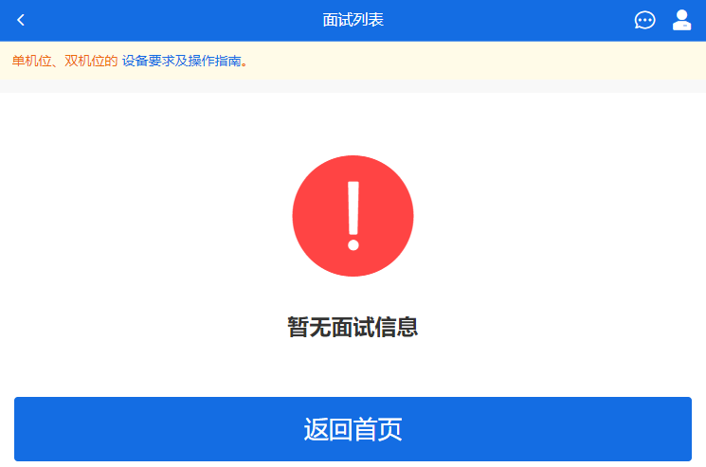
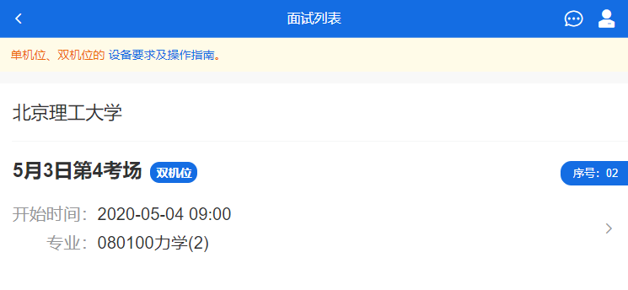
面试列表
此页面显示考生可以进入的考场。
请考生确认考场是否正确，右侧蓝色的序号是考生在此考场中的序号。点击 开始时间和专业对应的右侧箭头 ，即可进入此考场。
异常情况：如提示“暂无面试信息”，说明此考生在考场人员（考生）安排中没有对应信息，或未开启。请学院管理员在管理端的考场人员（考生）安排中确认考生的信息。

Slide 9
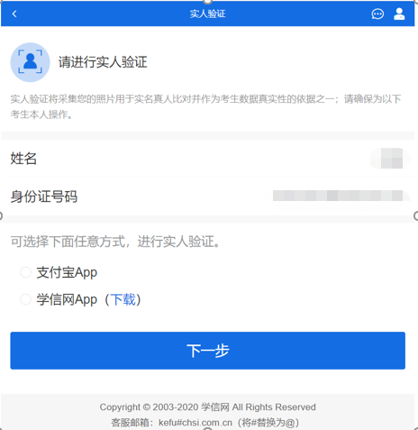
实人验证
考生第一次进入考场，需进行实人验证。
可选择使用支付宝APP或学信网APP进行人脸识别实人验证。
点击下一步后将出现一个二维码，考生需要使用APP扫码进行验证。
注意此处需要考生使用本人的身份登录APP后再扫码二维码。
验证成功后，页面点击继续按钮。

Slide 10
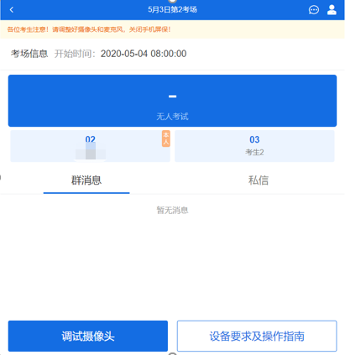
候考
进入到此页面后，考生进入候考状态。
进入此页面后，请点击调试摄像头，进行系统检测。如检测失败请检查是否有其他软件占用摄像头、麦克风等设备。
页面最上方是 考场信息 和 提示信息。
中间是考场情况，显示当前哪位考生（只显示序号）在考试，以及考生本人的序号。

Slide 11

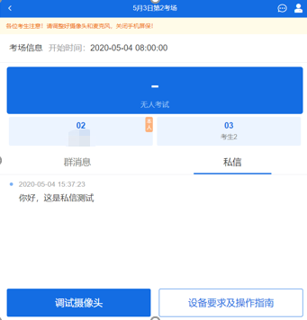
候考
此时请考生留意，群消息、私信和右上角的消息提醒。
考场的助理老师可以通过系统发送群消息或私信给考生。

Slide 12
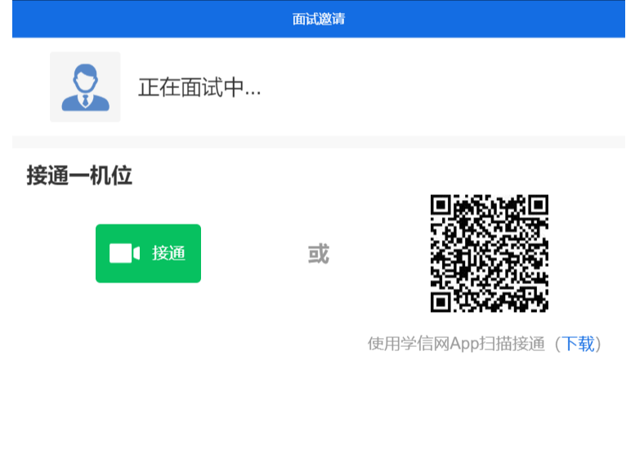
面试邀请（双机位）
当考场的老师点击邀请，考生页面上会弹出面试邀请。
请考生点击接通按钮，先接通一机位。

Slide 13
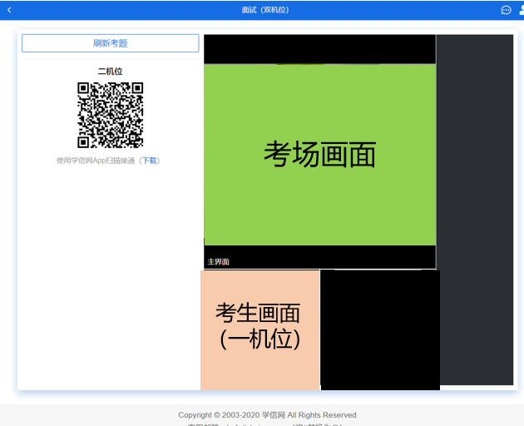
正式面试（双机位）
进入面试界面，应能看到考场画面（主界面）以及考生画面（一机位）。
请考生用学信网APP扫描页面上的二机位二维码，开启二机位。

Slide 14
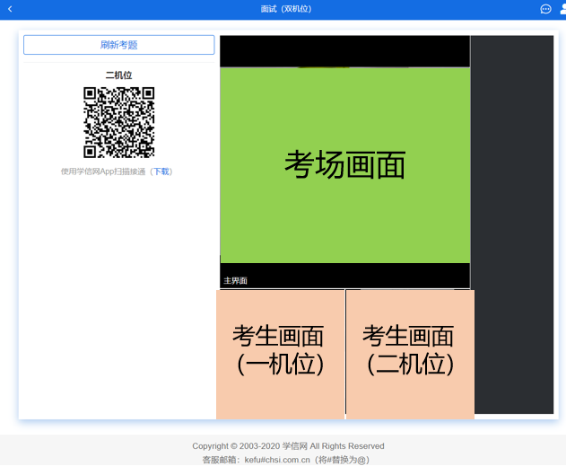
正式面试（双机位）
正式面试界面，二机位开启后，应能看到考场画面（主界面）以及考生画面（一机位和二机位）。
此时即可进行正式面试过程。
如考生发现页面卡顿或异常，考生可以刷新当前浏览器的页面，若10秒钟后仍然卡顿或异常影响复试，请及时电话联系考场的老师。

Slide 15
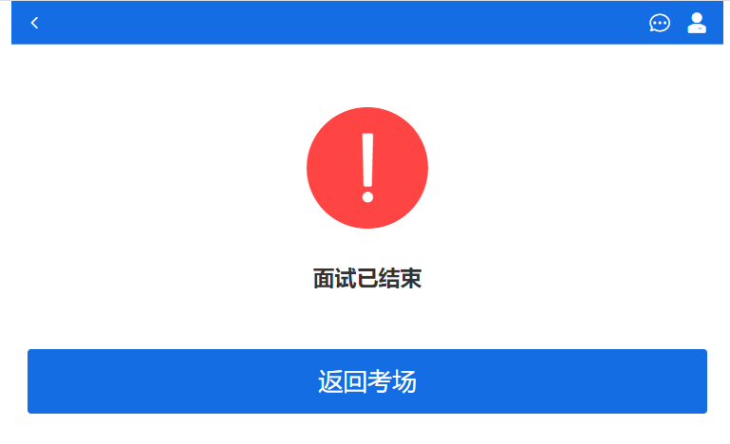
结束面试
考场的助理老师或组长可以结束面试。
考生页面将显示面试已结束。

Slide 16
腾讯会议（备用）
考生PC端和手机端都需要安装腾讯会议软件。
提前注册腾讯会议账号2个，分别用于PC端和手机端。
分别登陆PC端和手机端，调试摄像头和麦克。
等待考场的助理老师电话，告知考生会议号，
考生通过会议号，使用PC端和手机端都进入会议，完成面试过程。

